Slide 1
免責聲明

Slide 3

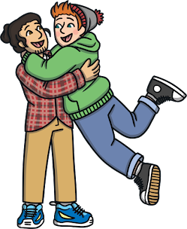

ㄅ
爸
爸
吧
杯子
擁抱

Slide 4


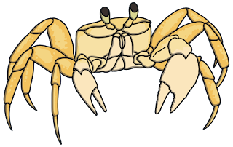
ㄆ
葡萄
拼圖
螃蟹

Slide 5
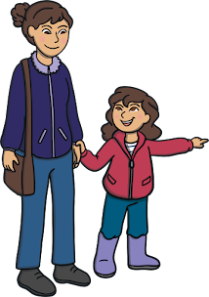
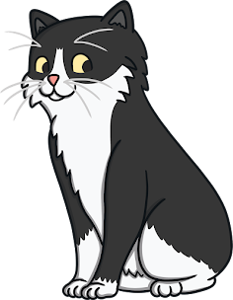
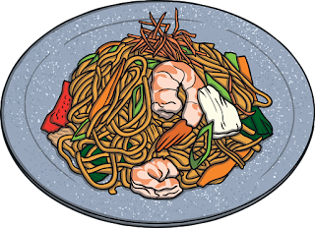
ㄇ
媽媽
麵條
貓

Slide 6
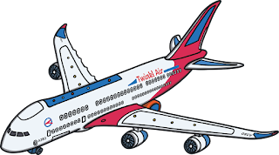
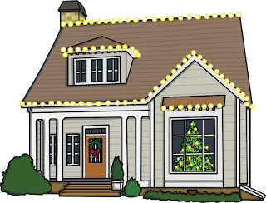

ㄈ
飛機
房子
飯糰

Slide 7
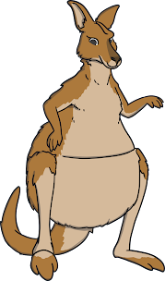
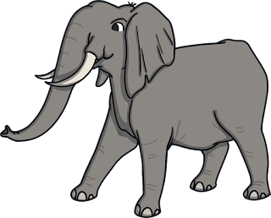

ㄉ
大象
蛋糕
袋鼠

Slide 8
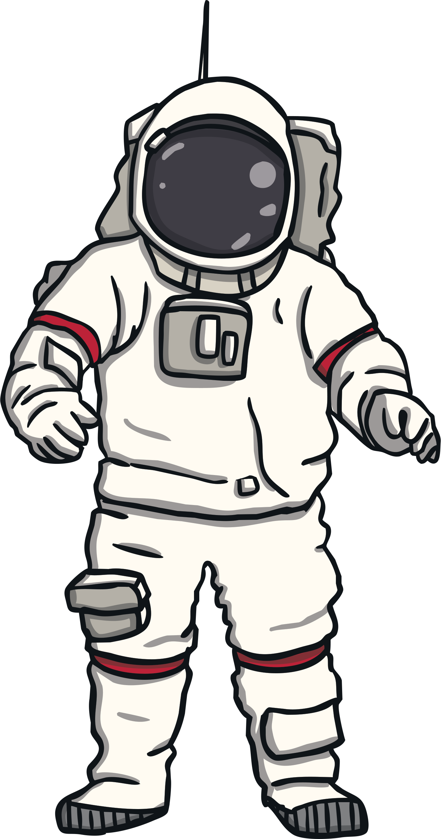
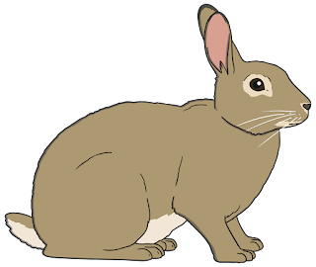
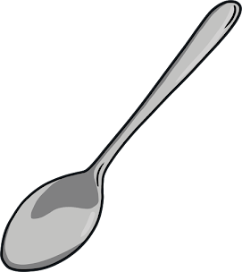
ㄊ
兔子
湯匙
太空人

Slide 9
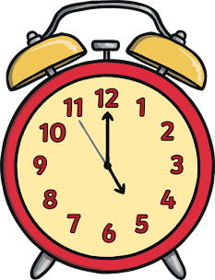
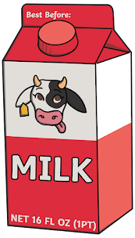

ㄋ
鬧鐘
牛奶
奶瓶

Slide 10
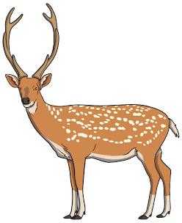
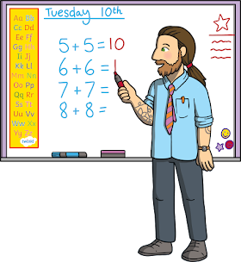

ㄌ
老虎
老師
鹿

Slide 11
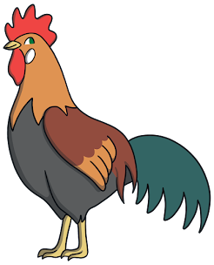
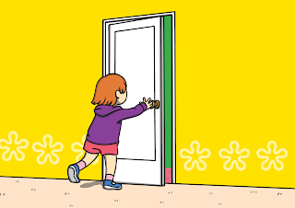
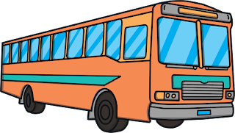
ㄍ
公雞
公車
關門

Slide 12
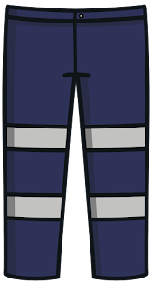

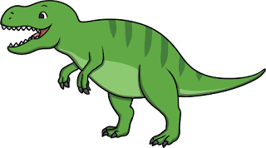
ㄎ
褲子
卡片
恐龍

Slide 13



ㄏ
蝴蝶
漢堡
花

Slide 14
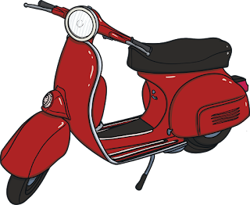

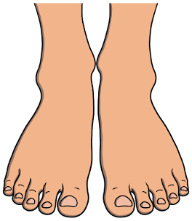
ㄐ
機車
剪刀
腳趾

Slide 15


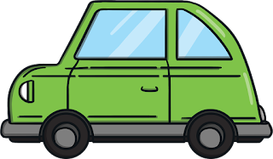
ㄑ
企鵝
氣球
汽車

Slide 16
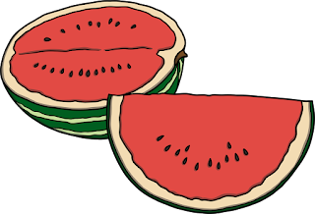


ㄒ
西瓜
香蕉
蜥蜴

Slide 17
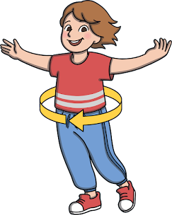
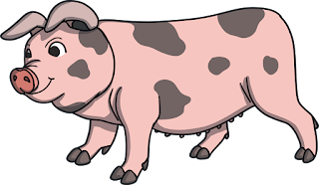
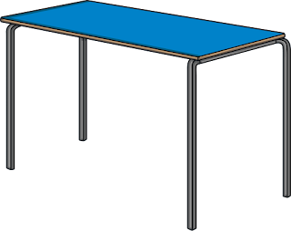
ㄓ
豬
桌子
轉圈

Slide 18
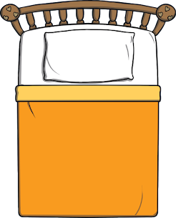
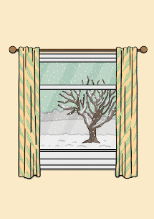

ㄔ
床
窗戶
叉子

Slide 19



ㄕ
獅子
睡覺
叫
樹

Slide 20
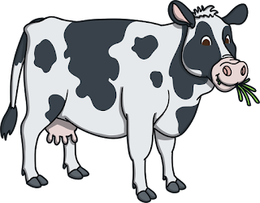


ㄖ
乳牛
融化
日曆

Slide 21
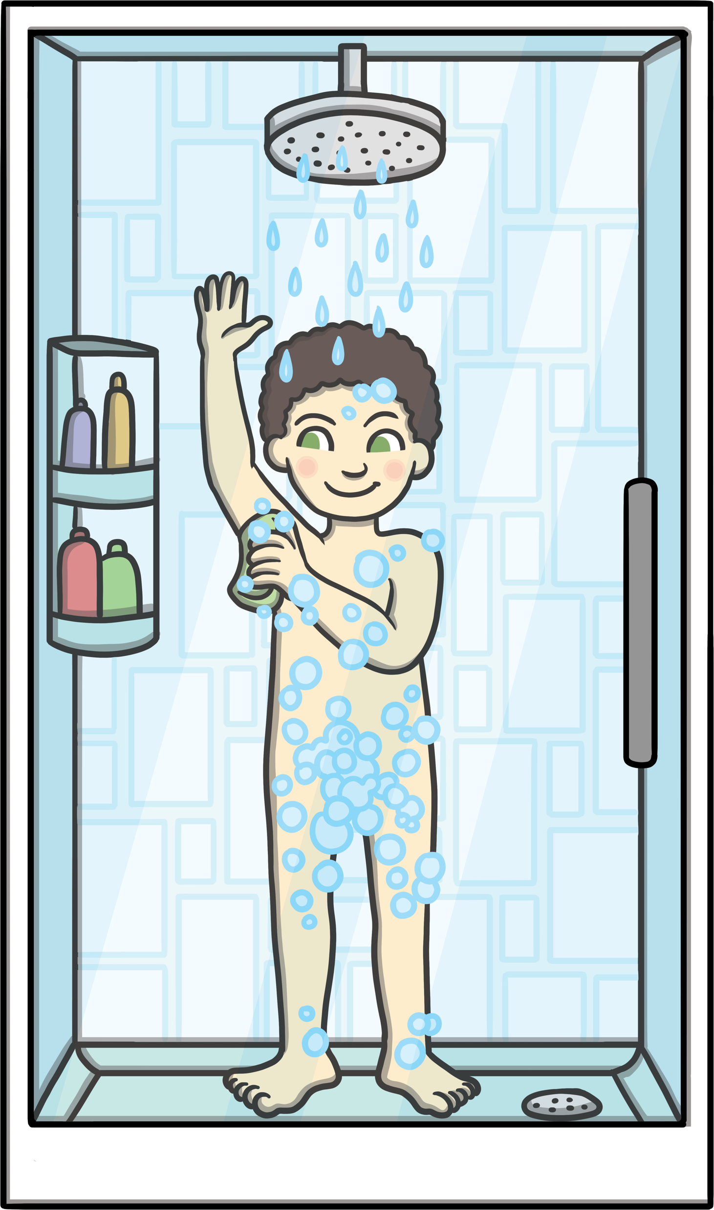
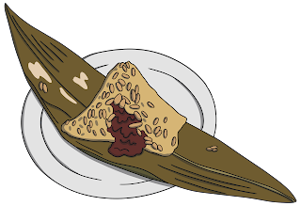

ㄗ
粽子
洗澡
足球

Slide 22
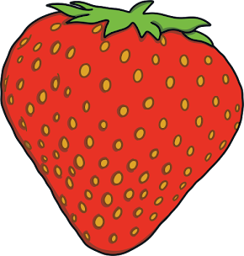
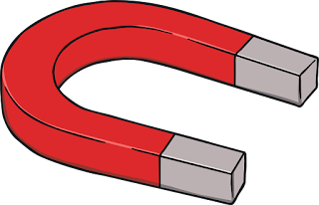

ㄘ
草莓
磁鐵
刺蝟

Slide 23
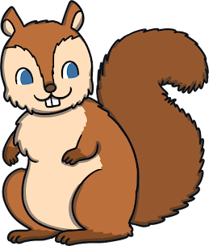


ㄙ
松鼠
賽車
傘

Slide 24
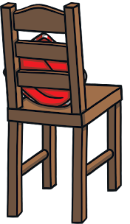

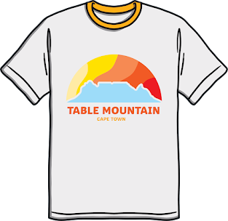
ㄧ
椅子
醫生
衣服

Slide 25

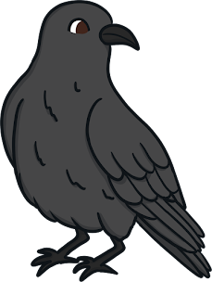
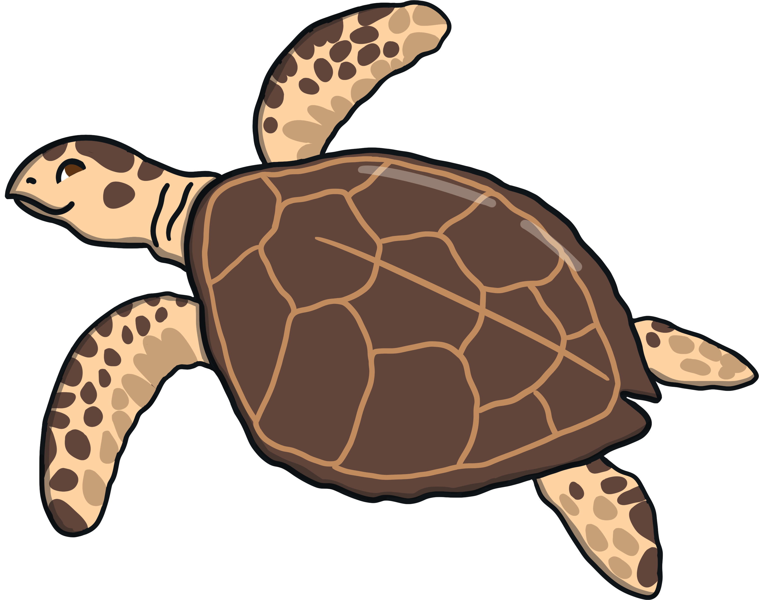
ㄨ
烏鴉
巫婆
烏龜

Slide 26

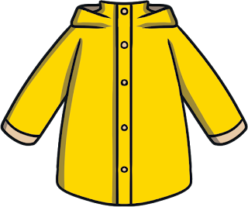

ㄩ
雨衣
橘子
舉手

Slide 27
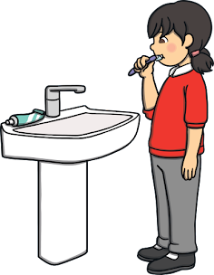


ㄚ
鴨子
牙齒
刷牙

Slide 28



ㄛ
火車
果醬
鍋子

Slide 29
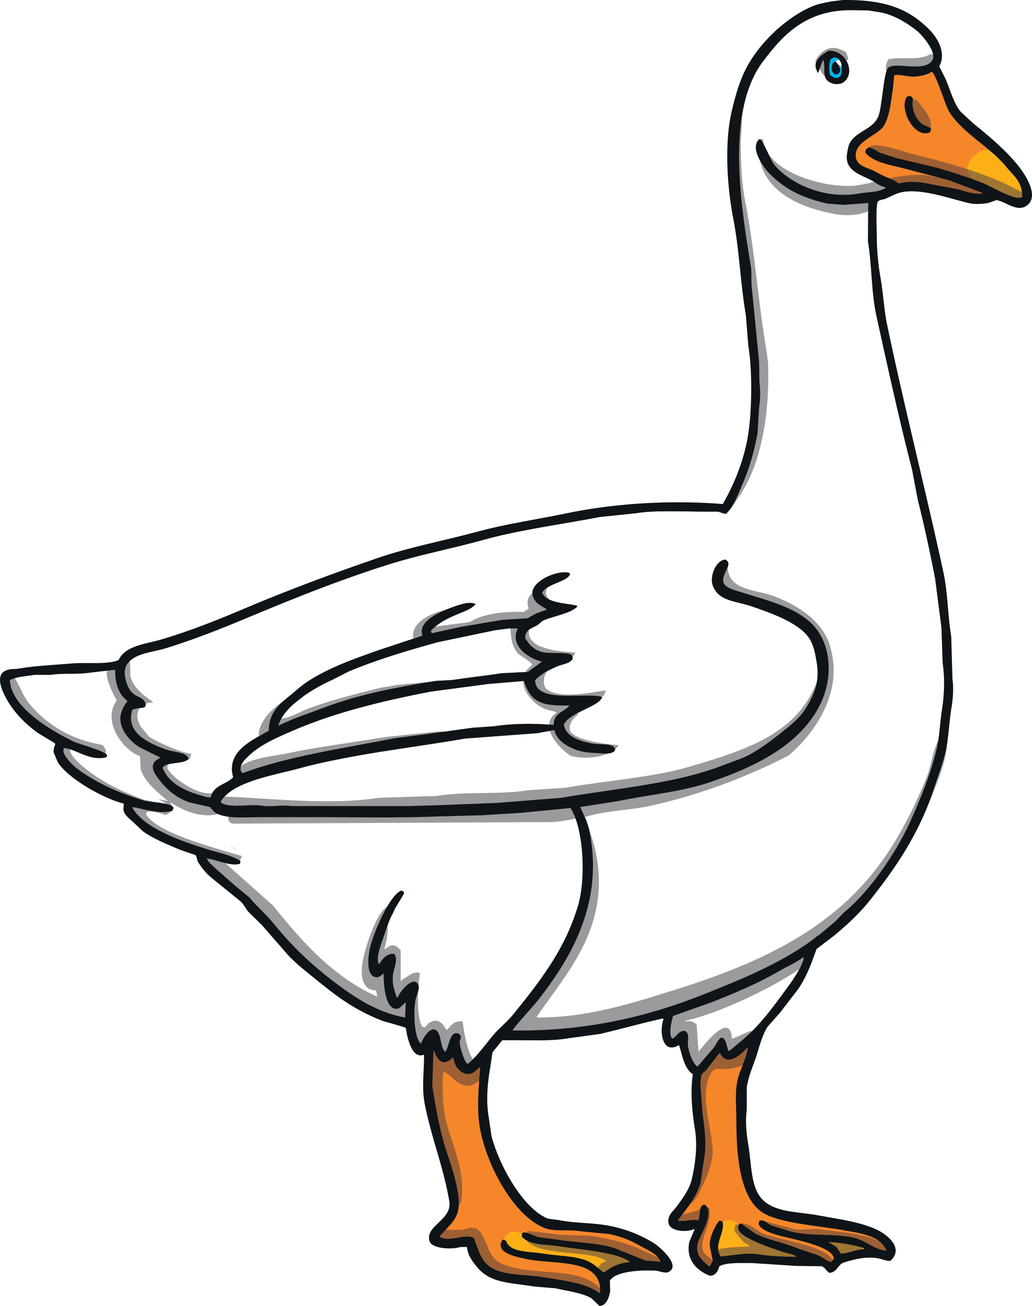
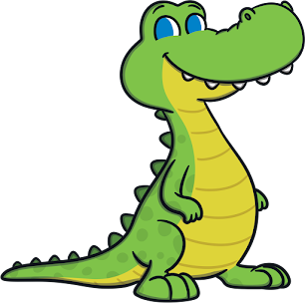
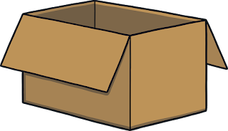
ㄜ
鱷魚
盒子
鵝

Slide 30



ㄝ
葉子
椰子
鞋子

Slide 31



ㄞ
輪胎
愛心
檯燈

Slide 32


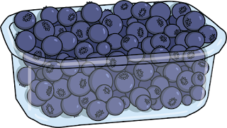
ㄟ
貝殼
藍莓
水壺

Slide 33

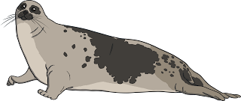

ㄠ
帽子
海豹
手套

Slide 34


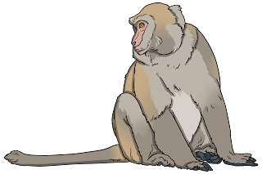
ㄡ
狗
猴子
郵筒

Slide 35
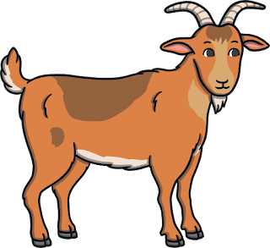

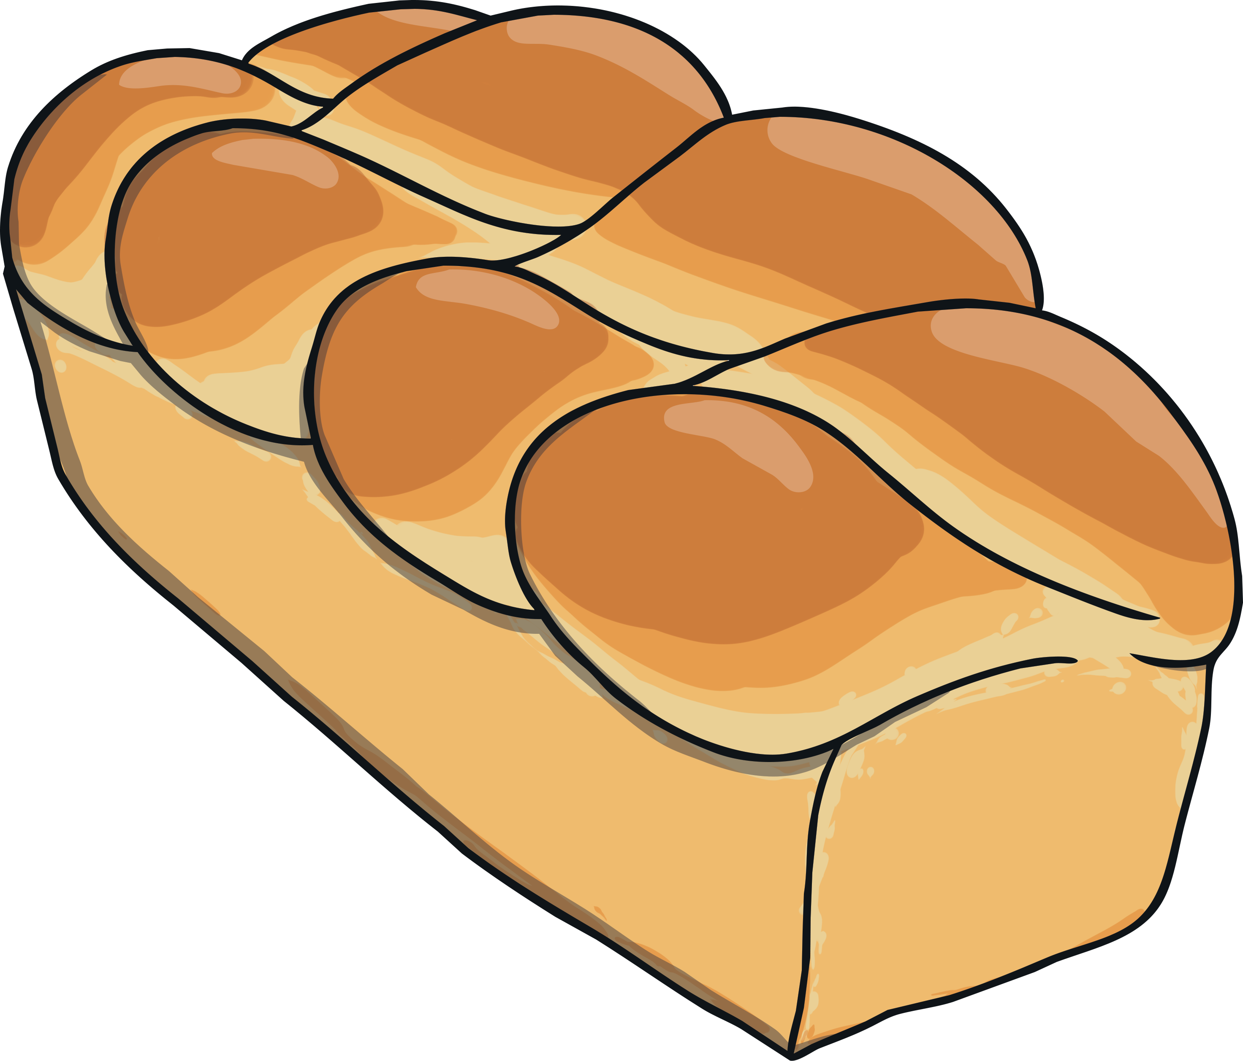

ㄢ
山羊
南瓜
麵包

Slide 36



ㄣ
雲
敲門
海豚

Slide 37



ㄤ
鈴鐺
太陽
月亮

Slide 38



ㄥ
冷
檸檬
燈籠

Slide 39



ㄦ
耳朵
嬰兒
兒童

